Slide 1

遗传算法调用HFSS

Slide 2
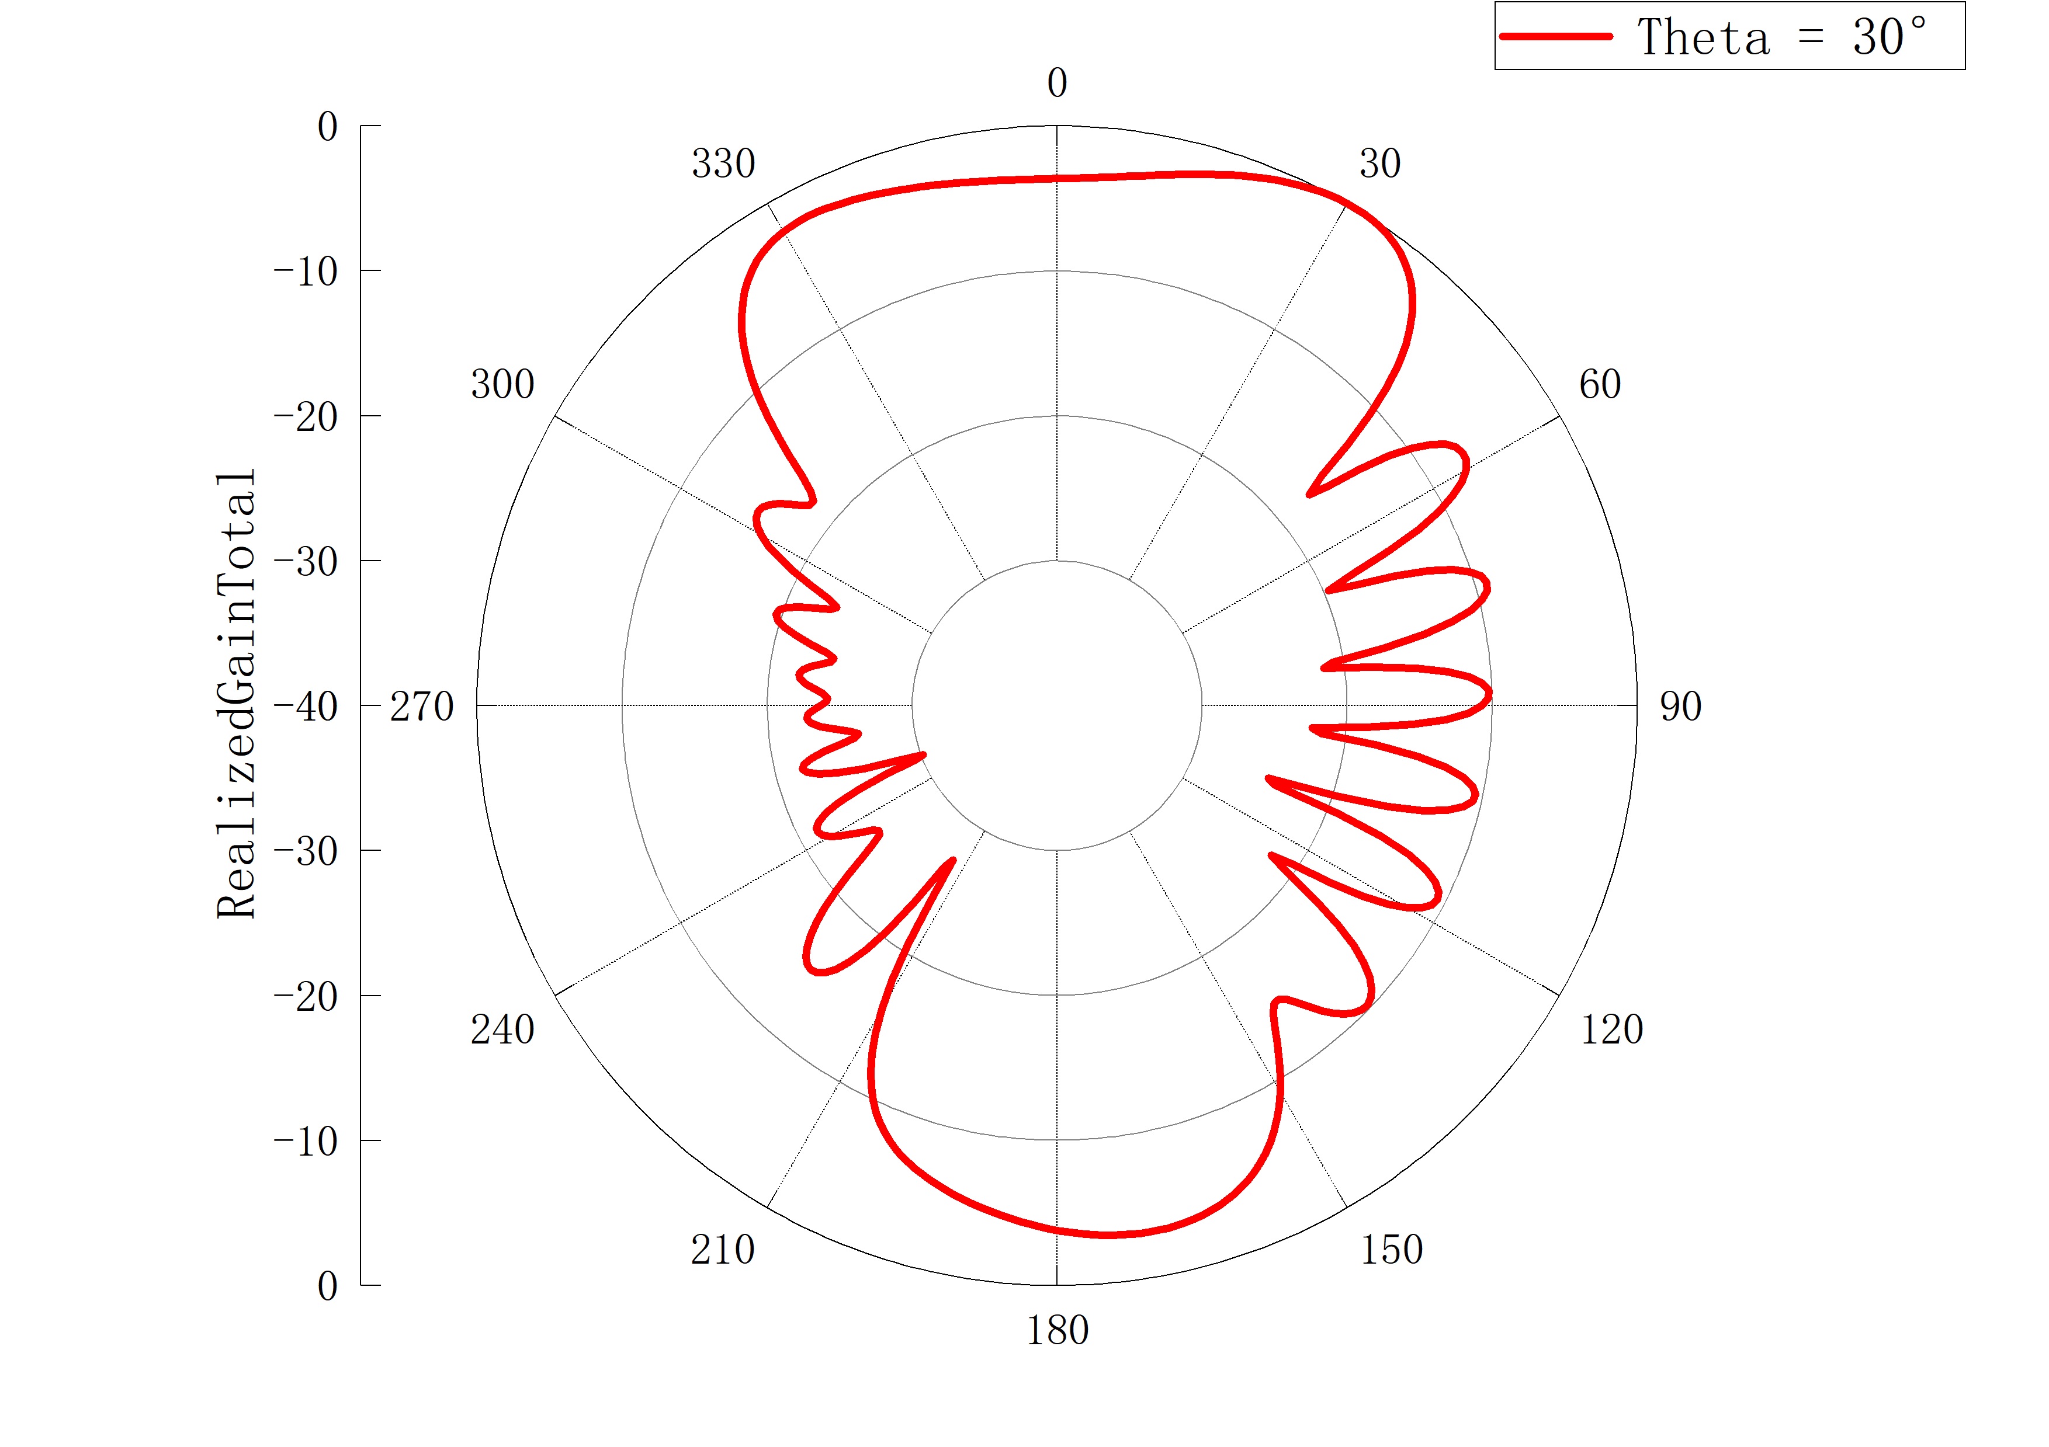
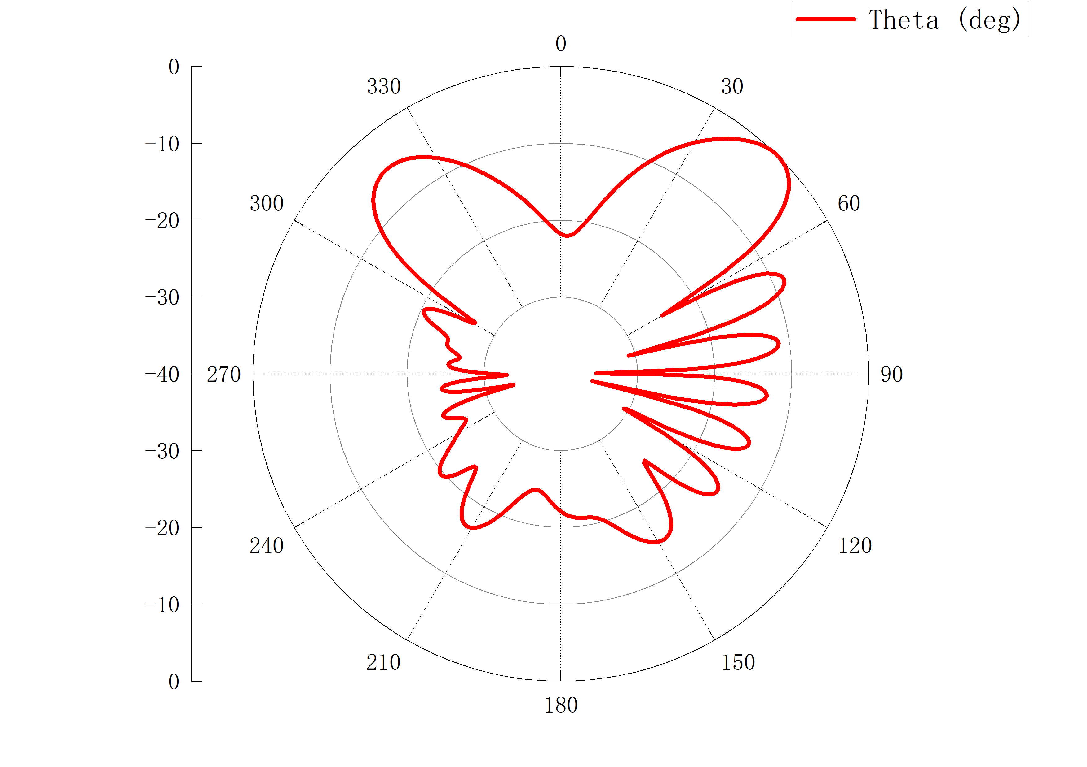

Slide 3
